Slide 1
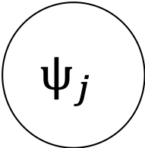

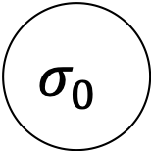
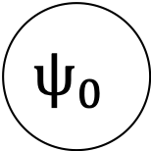
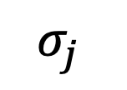
$$σ_{j}$$
$$ψ_{0}$$
$$ψ_{j}$$
$$\hat{ψ_{j} }$$
$$σ_{0}$$
J

